Slide 1






Information Technology Video Developer Network
http://itvdn.com
MVC Advanced
Информационный видеосервис для разработчиков программного обеспечения
OWIN & Katana

Slide 2



ASP.NET Advanced
Introduction
Омельчук Владислав
MCP, MCTS, MCSD
Information Technology Video Developer Network http://itvdn.com

Slide 3
ASP.NET MVC Advanced
OWIN
Open Web Interface for .NET
Information Technology Video Developer Network http://itvdn.com

Slide 4
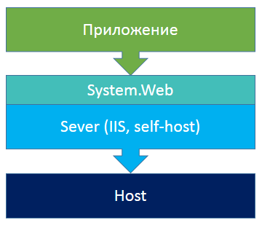
ASP.NET MVC Advanced
Классическое ASP.NET приложение
Information Technology Video Developer Network http://itvdn.com

Slide 5
ASP.NET MVC Advanced
OWIN
OWIN (Open Web Interface for .NET) – это спецификация (не библиотека и не платформа), определяющая интерфейс, который устраняет сильную связанность веб-приложения с конкретной реализацией сервера.
Information Technology Video Developer Network http://itvdn.com

Slide 6
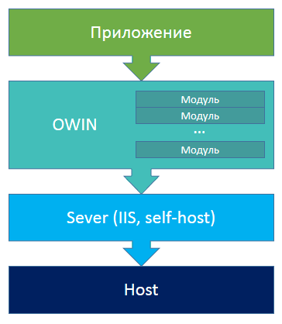
ASP.NET MVC Advanced
OWIN
Information Technology Video Developer Network http://itvdn.com

Slide 7
ASP.NET MVC Advanced
OWIN
Спецификация задает интерфейс взаимодействия с сервером. Её основа – делегат:
using AppFunc = Func<IDictionary<string, object>, Task>;
Он отвечает за обработку запроса к серверу. Параметр IDictionary<string, object> содержит текущее окружение сервера, запрос и ответ . Результатом является объект типа Task, т.е. некая выполняемая задача.
Information Technology Video Developer Network http://itvdn.com

Slide 8
ASP.NET MVC Advanced
OWIN
Внутри сборки Owin.dll находится определение единственного интерфейса:
namespace Owin
{
public interface IAppBuilder
{
IDictionary<string, object> Properties { get; }
object Build(Type returnType);
IAppBuilder New();
IAppBuilder Use(object middleware, params object[] args);
}
}
IAppBuilder предназначен для создания конфигурации конвейера обработки запросов
Information Technology Video Developer Network http://itvdn.com

Slide 9
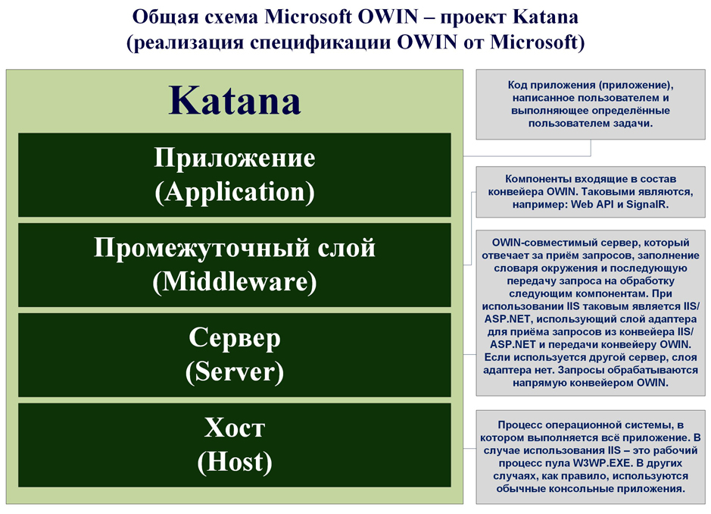
ASP.NET MVC Advanced
Katana project
Information Technology Video Developer Network http://itvdn.com

Slide 10
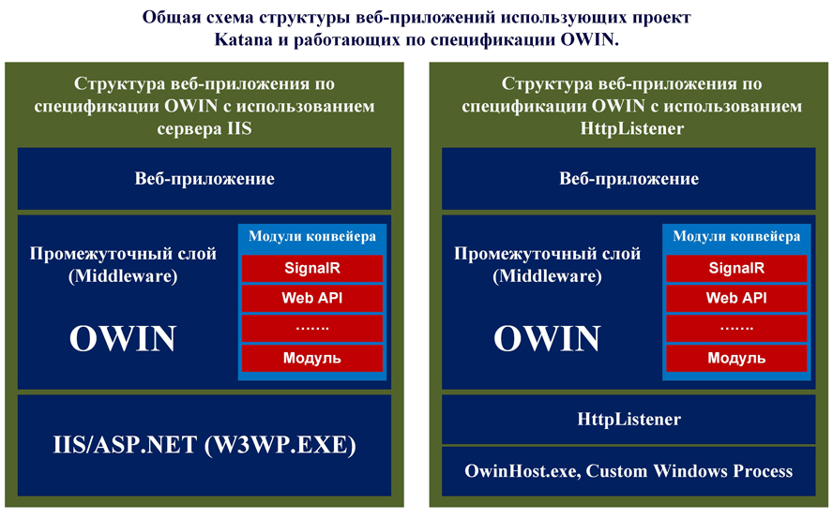
ASP.NET MVC Advanced
Katana project
Information Technology Video Developer Network http://itvdn.com

Slide 11
ASP.NET MVC Advanced
Хостинг OWIN приложений
Для хостинга у нас представлены 3 возможности :
Self Host – при помощи Microsoft.Owin.Host.HttpListener, Microsoft.Owin.Hosting
IIS Host – при помощи Microsoft.Owin.SystemWeb
3. Self Host – при помощи OwinHost.exe
Information Technology Video Developer Network http://itvdn.com

Slide 12
ASP.NET MVC Advanced
Точка конфигурирования конвейера
При запуске веб-приложения, Katana ищет класс Startup и вызывает его метод Configuration() для создания и настройки конвейера обработки сообщений
public class Startup
{
public void Configuration(IAppBuilder appBuilder)
{
// создание, конфигурация и установка модулей для конвейера
}
}
Интерфейс IAppBuilder используется для указания используемых модулей
Information Technology Video Developer Network http://itvdn.com

Slide 13
ASP.NET MVC Advanced
Обнаружение Startup файла
Компоненты Katana по умолчанию используют несколько соглашений по загрузке и выполнению OWIN-приложений, в том числе по стартовому классу. Когда Katana-хост загружает OWIN-приложение, он обнаруживает и выполняет стартовый класс по следующим правилам (в порядке перечисления).
Если файл web.config содержит appSetting с key="owin:AppStartup", загрузчик использует значение этого параметра. Значение должно быть именем допустимого .NET-типа.
Если сборка содержит атрибут [assembly: OwinStartup(typeof(MyStartup))], загрузчик будет использовать тип, указанный в значении атрибута.
Если ни одно из этих условий не удовлетворяется, загрузчик сканирует загруженные сборки в поисках типа с именем Startup и методом, сигнатура которого совпадает с void Configure(IAppBuilder app).
Information Technology Video Developer Network http://itvdn.com

Slide 14
ASP.NET MVC Advanced
Правила создания конвейера
Модули получают пришедший запрос по очереди, порядок которой определяется порядком их регистрации в методе Configuration(). При этом в им передаются:
делегат AppFunc, которому можно передать управление дальше по цепочке;
словарь IDictionary<string, object> с данными запроса, окружения сервера и объектами для формирования ответа.
Information Technology Video Developer Network http://itvdn.com

Slide 15
ASP.NET MVC Advanced
Правила создания конвейера
После получения данных каждый обработчик может:
проигнорировать и передать управление дальше
обработать и передать управление дальше
обработать и завершить цепочку вызовов
сообщить о критической ошибке (исключении), тем самым прервав цепочку вызовов аварийно.
Information Technology Video Developer Network http://itvdn.com

Slide 16
ASP.NET MVC Advanced
Правила создания класса - модуля
В Katana нет интерфейса, который были бы должны реализовывать модули. Вместо него используется соглашение, что класс модуля должен иметь:
произвольное имя;
конструктор со следующими параметрами:
обязательный AppFunc, в который передается следующий обработчик в цепочке конвейера
опциональные аргументы любого типа в любом количестве;
метод Task Invoke(IDictionary<string, object> environment), в котором должна содержаться вся логика модуля.
В завершении работы необходимо:
или вызвать следующий обработчик;
или вернуть результат в виде экземпляра Task, тем самым завершив обработку запроса.
Также необходимо зарегистрировать класс в качестве модуля в методе Configuration() классаStartup.
Information Technology Video Developer Network http://itvdn.com

Slide 17
ASP.NET MVC Advanced
Правила создания модуля при помощи делегата
Cоглашения Katana позволяют задавать обработчики в вид функции:
Func<AppFunc, AppFunc>(next => env => { return next(env); }))
Она получает делегат AppFunc следующего обработчика в цепочке (next) и должна создать и вернуть свой обработчик AppFunc.
Здесь env все тот же словарь с данными запроса, сервера и объектами для формирования ответа
Information Technology Video Developer Network http://itvdn.com

Slide 18

ASP.NET MVC Advanced
Спасибо за внимание! До новых встреч!
Омельчук Владислав
MCP, MCTS, MCSD
Information Technology Video Developer Network http://itvdn.com

Slide 19



Информационный видеосервис для разработчиков программного обеспечения
Information Technology Video Developer Network http://itvdn.com

